Slide 1
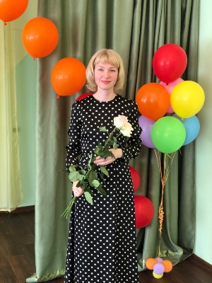
Музыкальный руководитель:
Синицына Елена Валерьевна
Образование:
-- Ярославское областное
Училище культуры.
- ЯГПУ им. К. Д. Ушинского.
стаж работы
музыкальным руководителем:
21 год
руководитель самодеятельного народного хора

Slide 2
Основная цель музыкального воспитания в ДОУ – осуществление подготовки эстетически развитого и воспитанного ребенка, который умеет эмоционально воспринимать музыкальное произведение.

Slide 3
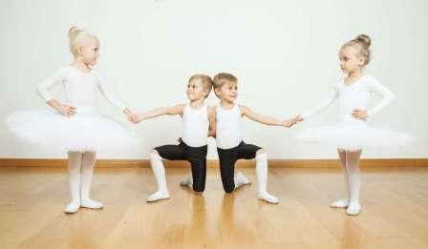
Форма одежды детей на музыкальной деятельности в ДОУ

Slide 4
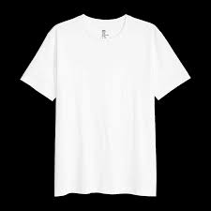
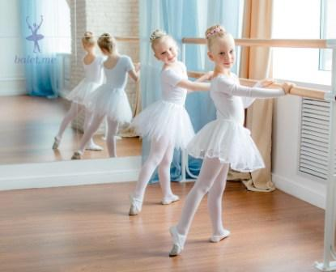
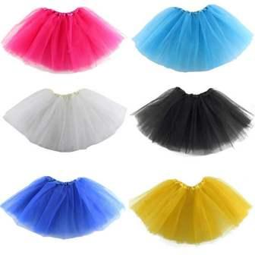
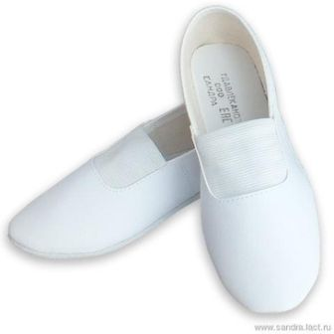
Девочки: футболка, юбочка, чешки

Slide 5
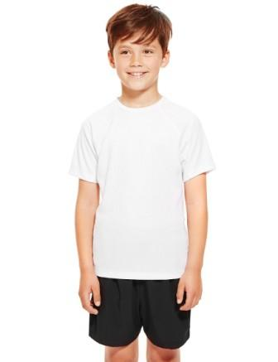
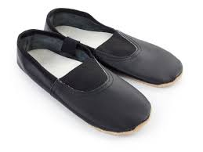
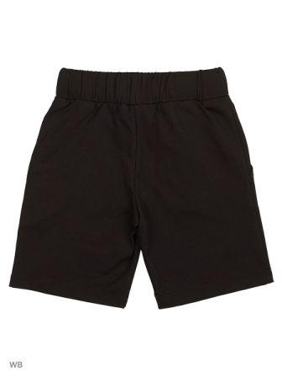
Мальчики: футболка, шорты, чешки

Slide 6
Взаимодействие музыкального руководителя с родителями
Информация музыкального руководителя ежемесячно размещается на сайте ДОУ и в групповых уголках. Электронный адрес для связи: sinitsyna-75@bk.ru
Подробнее о профессиональной деятельности музыкального руководителя можно ознакомиться на сайте ДОУ в разделе страничка музыкального руководителя.

Slide 7
Спасибо за внимание

